Slide 1
Le dessin d'observation
Séance 3 et 4
Lorsque l'on réalise une observation microscopique, il n'est hélas pas possible de placer un carroyage sur l'image à dessiner, ce qui rend a priori le travail de placement des objets plus approximatif…

Slide 2
Il est toutefois possible d'utiliser des "repères" pour diviser le champ d'observation du microscope en un certain nombre de secteurs. De plus, on ne représente généralement que la partie centrale de celui-ci (au grossissement le mieux adapté et après avoir correctement centré le sujet d'étude s'il y a lieu). On va utiliser une "mire" que l'on pourra mentalement projeter… On peut utiliser deux modèles de mire : (construire les deux)

Slide 3
Modèle 1 : (à conserver)
Tracer sur une feuille blanche un cercle de 12 centimètres de diamètre figurant les limites du champ du microscope et le partager en quatre secteurs identiques par deux traits, l'un vertical et l'autre horizontal ("midi – six heures" et "neuf heures – trois heures"). Tracer le carré inscrit dans ce cercle et ayant ses côtés horizontaux et verticaux. Subdiviser en pointillés ce carré central en 16 petits carrés identiques.

Slide 4
Modèle 2 : (à conserver aussi…)
Tracer sur une feuille blanche un cercle de 12 centimètres de diamètre figurant les limites du champ du microscope et le partager en quatre secteurs identiques par deux traits, l'un vertical et l'autre horizontal ("midi – six heures" et "neuf heures – trois heures"). Tracer en pointillés deux autres cercles concentriques de diamètres 4 et 8 centimètres. Matérialiser en périphérie du cercle externe les positions des heures d'un cadrant de montre puis tracer en pointillés les quatre "méridiens" manquants ("une heure – sept heures", etc.) sans en tracer les traits dans le disque central.

Slide 5
BILAN SEANCE 3 :
Le dessin d'observation microscopique (ou à la loupe binoculaire) sera facilité par repérage mental des objets par rapport à une "mire". Celle-ci rend possible un positionnement plus précis des objets observés mais aussi une meilleure appréhension de leurs proportions et relations…

Slide 6
Séance 4 (Réaliser un dessin d’observation en microscopie)
1 - J’observe les différents éléments
C’est l’étape la plus importante puisqu’on ne peut montrer que ce que l’on a vu ! On prend donc le temps de bien distinguer tous les éléments de l’image. (Après analyse d'ensemble)

Slide 7
2 - Je prévois la mise en page
Le dessin en lui-même est essentiel, il sera donc :
centré - de bonne taille !
orienté au mieux.
… Mais il faut aussi garder de la place pour :
le titre
le grossissement (juste après ou sous le titre) - la légende

Slide 8
3 - Je dessine les différents objets
L’essentiel est que le dessin soit fidèle au modèle ! Il convient donc de respecter les nombres et formes des objets, leurs proportions respectives, leurs positions relatives, etc.
Sa réalisation, au crayon et à la gomme, se fait petit à petit en alternant les phases d’observation et de dessin. Le trait de crayon doit être fin, net appliqué. (Valeurs et textures ne sont pas obligatoires… mais donnent un meilleur rendu global)

Slide 9
4 - J'ajoute les autres informations (au crayon)
a. Le titre…
Il doit rendre compte de plusieurs choses :
du mode d’observation utilisé (et du procédé de préparation/coloration s'il y a lieu)
de la nature de l’observation.

Slide 10
b. Le grossissement…
Un microscope dispose de deux systèmes de lentilles grossissantes :
l’objectif produit une image agrandie de l’objet observé.
l’oculaire grossit à son tour l’image crée par l’objectif un certain nombre de fois.
Le grossissement réel est donc le produit de celui de l’objectif par celui de l’oculaire.
Rq : Si la taille réelle de l'objet est connue, on ajoute l'échelle ( = rapport entre taille réelle et taille figurée)

Slide 11
c. La légende…
Elle doit permettre d’identifier les différents éléments observés. Sa mise en place (au crayon) doit respecter quelques règles simples :
disposition organisée - traits rectilignes à la règle
traits non croisés - mots horizontaux
chaque terme n’apparaît qu’une seule fois.

Slide 12
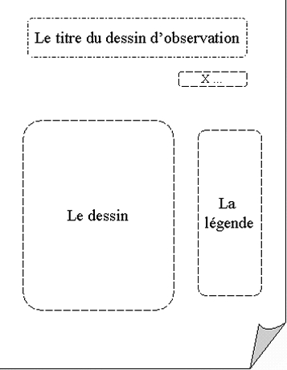

Slide 13
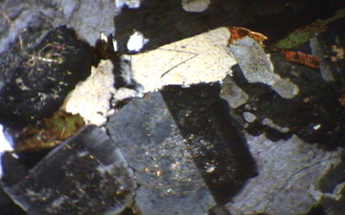

Slide 14
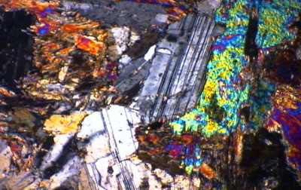

Slide 15
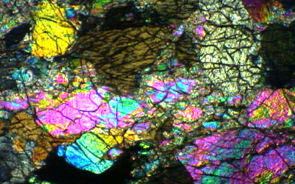

Slide 16
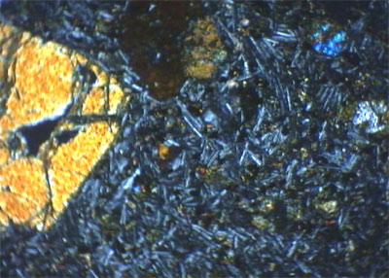

Slide 17
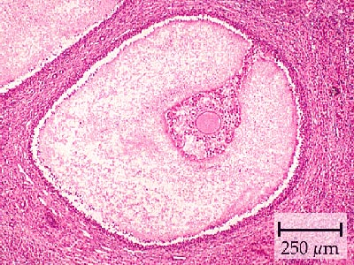

Slide 18
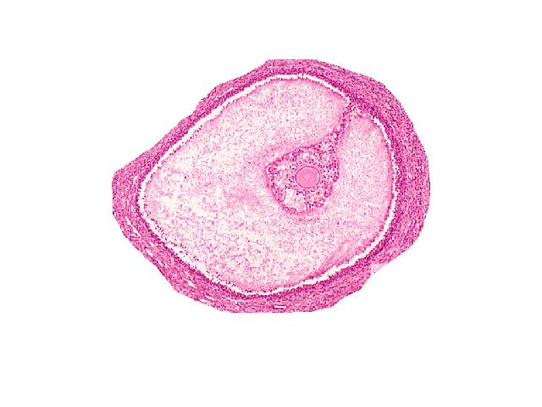

Slide 19
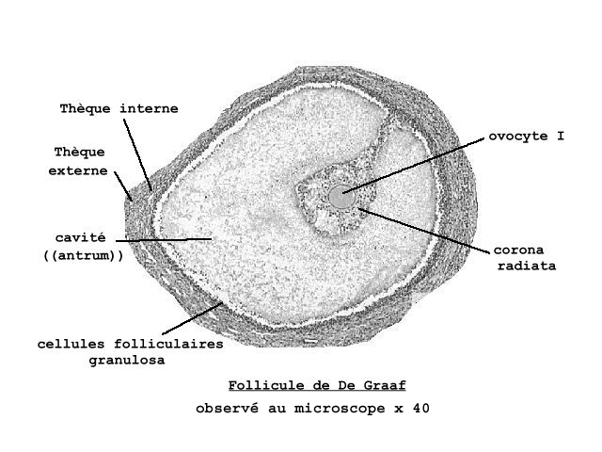

Slide 20


